Slide 1
GLUCOLIT
从我的糖前期自救，
看见 4.9 亿人的干预机会
报告/餐盘 / 配料表专业解读｜ 硬件数据接入 ｜ AI 陪伴教练
AI 驱动的糖尿病前期 · 生活方式干预平台
讲述人：Yancy（糖尿病前期亲历者 · 连续创业者. 公共营养师 · 健身教练）

Slide 2




GLUCOLIT
02 / 09
从我的自救，看见 4.9 亿人的需求
半年前我还站在糖尿病边缘，靠生活方式干预把指标拉回正常值
体检亮红灯
院外没人管
一套健康系统干预自救
指标拉回正常值
失眠、口渴、起夜——一次体检发现已站在糖尿病边缘
挂遍专科，只有一句“管住嘴、迈开腿”
考公共营养师+ 健身教练，运营小红书、戒糖瘾、 3餐记录、保睡眠、降压力、运动增肌等等
一套组合拳一步步，把血糖指标重新拉回正常范围
1、 我不是个例——我身后，站着约 4.9 亿 不被看见的糖尿病前期人群。
2、 糖前期有一个0️⃣药物，靠生活方式干预就能逆转的黄金窗口期

Slide 3



GLUCOLIT
06 / 09
循证背书：柳叶刀呼吁为“糖前期”更名
把干预线整体前移——这不是焦虑营销，而是国际共识在转向
《柳叶刀》：建议为糖尿病重新分期
循证依据充分
大庆研究、美国 DPP 等国家计划证实：生活方式干预可显著降低糖前期进展为糖尿病的风险。
2026 年，多位国际内分泌学专家在《柳叶刀》子刊联名建议为糖尿病重新分期——认为“糖尿病前期”这个名字，正让很多人低估风险、错过可干预的黄金窗口。
我们的边界
只做被循证证据支持的健康教育和生活方式干预
不涉及医疗诊断、不做疗效承诺。
更名的意义：让“还没得病、但已在边缘”的人被认真对待——这正是我们要服务的人群。
数据来源：《柳叶刀·糖尿病与内分泌学》评论（2026）；大庆研究（Da Qing）；美国糖尿病预防计划（US DPP）

Slide 4




GLUCOLIT
03 / 09
目标用户 & 需求痛点
一个巨大、尚未被持续服务的人群，和他们每天都在问的问题
4.9 亿
报告看不懂
OGTT / 体检一堆指标，不知道意味着什么
中国糖尿病前期人群
不知怎么吃、怎么动
网上说法碎片化，甚至互相打架，缺少适合自己的方案
5%-10%/年
不加干预的情况下进展为 2 型糖尿病
坚持不下来
一个人硬扛，没有反馈与陪伴，很快放弃
>50%
院外没人管
诊断后回到日常，几乎没有可获得的支持
尚不知道自己已是糖前期
数据来源：Li et al., BMJ Open 2020（成人糖前期标准化患病率 35.2%）；国家统计局 2025（2024 年全国人口 14.0828 亿）

Slide 5
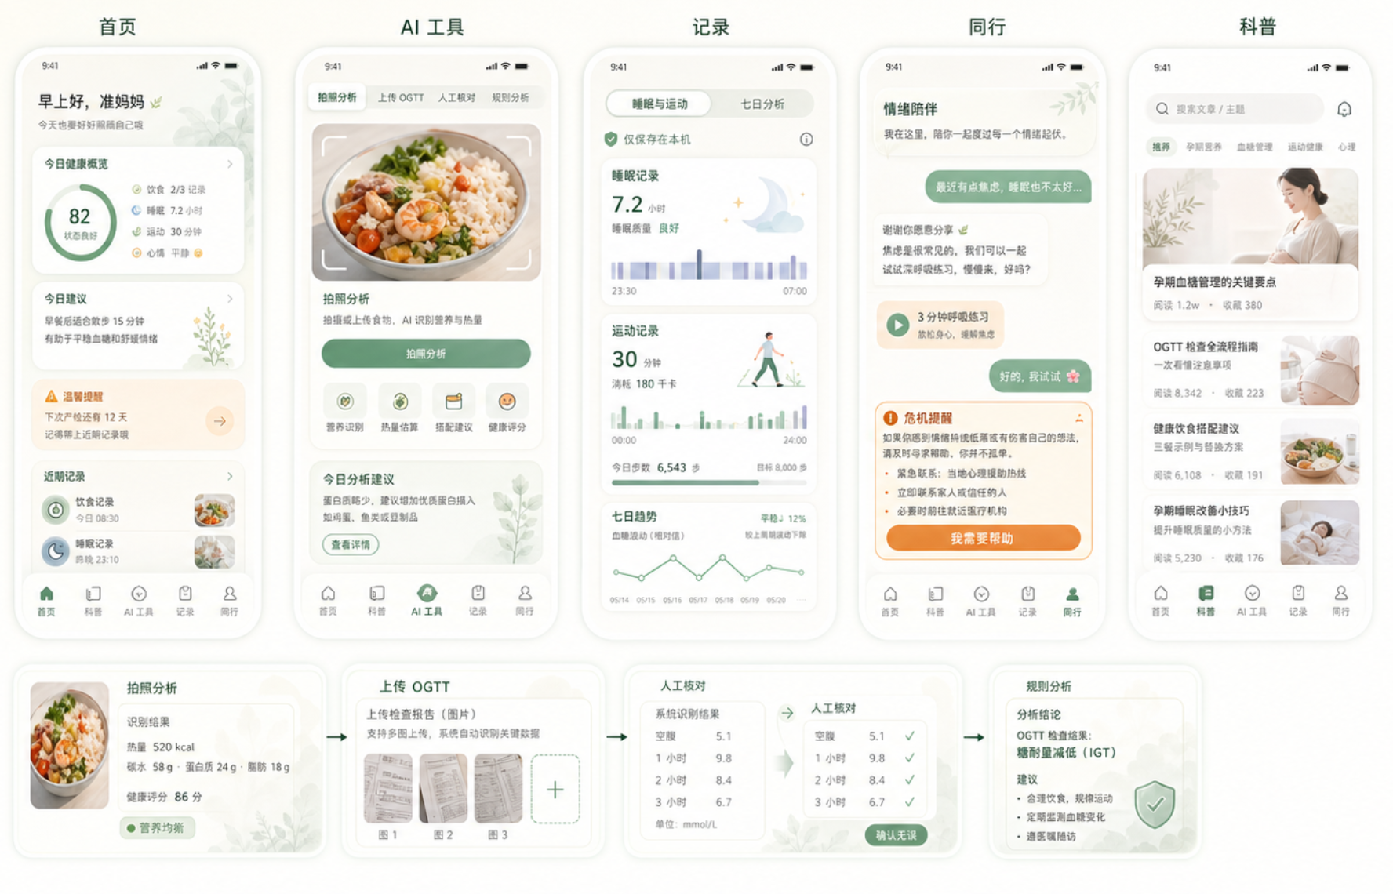



GLUCOLIT
07 / 09
通过AI+数据形成认知到行动的闭环，
帮助糖尿病前期人群从看不懂到做得到
拍照上传三件套 + 硬件数据接入 + 个性化方案与 AI 陪伴
3 件套拍照上传 · AI 秒读
报告解读
餐盘分析
配料表分析
报告解读支持 HbA1c / OGTT 指标区域
硬件数据接入
对接 CGM 血糖仪 + 睡眠 /运动手表，自动同步健康数据
个性化方案 + AI 陪伴教练
综合指标生成饮食·运动·作息计划
行动打卡 + 社群互助 + 情绪支持
真实运行界面：首页 · AI · 行动 · 科普. 我的
本产品用于健康教育与生活方式行为支持，不替代医生诊断与治疗；DEMO 为黑客松现场版本

Slide 6




GLUCOLIT
08 / 09
盈利模式与商业化落地
AI 订阅 + DPP 陪跑营 + 会员社群 + 电商健康选品
AI 订阅
DPP 陪跑营
会员社群
电商健康选品
报告解读 + 识餐 + 个性化方案，会员订阅制
系统化课程 + 教练陪跑的控糖训练营
同伴激励 + 打卡 + 情绪支持，提升留存
低 GI 食品、CGM 耗材等严选带货
变现路径：AI 工具免费获客 → 订阅转化 → 陪跑营与社群提升 LTV → 电商健康选品持续变现，形成正循环。

Slide 7





GLUCOLIT
09 / 09
欢迎体验、敬请拍砖
扫码体验 DEMO，并留下你的定价与需求反馈
你愿意向亲友推荐这个AI产品吗？
定价多少，你会愿意订阅？
你最想先用哪个功能？
扫码体验 DEMO
价格锚点，仅供参考勾选：
¥19 / 月
¥39 / 月
¥99 / 季
¥299 / 年
扫码体验后，请在问卷里留下你的建议与需求反馈

